Slide 1
Patrimonio arquitectónico e histórico
Ordenanzas

Slide 2
1872/84
Edificio Ex Escuela 2
Monumento Histórico Municipal

Slide 3
2051/86
Empedrado
Monumento Histórico Municipal

Slide 4
2052/86
Complejo arquitectónico: palacio,
plaza,
ramblas

Slide 5
2590/91
Edificio de Casa de Cultura
Monumento
histórico

Slide 8
2632/92
Teatro Español

Slide 9
2719/93
Complejo Arquitectónico
Palacio, plaza, ramblas y ex matadero
Interés público su defensa, mejoramiento y recuperación

Slide 10
2720/93
Ex Matadero Modelo
Monumento Histórico Municipal

Slide 11
3014/98
Complejo edilicio Ex Estación de Ferrocarril de Indio Rico, espacios a cielo abierto que lo rodean, ramblas de Av. Sarmiento entre Libertador y Constitutción
Patrimonio Histórico Cultural Municipal

Slide 12
3182/00
Puentes La Gaviota, Cabrera y De los Suspiros
Patrimonio Arquitectónico y Cultural

Slide 13
3258/01
Banco Provincia de Buenos Aires
Patrimonio Arquitectónico

Slide 14
3348/03
Inmueble Alianza Francesa
Patrimonio Arquitectónico Municipal

Slide 15
3413/04
Prado Español
Monumento Histórico Municipal

Slide 16
3559/06
Sociedad Italiana
Monumento Histórico

Slide 17
3631/07
Bóveda 6 – Cementerio –
Etchecopar y otros
Monumento Histórico

Slide 18
3743/09
Complejo arquitectónico Salamone (palacio, plaza, ramblas)
Designación de nombre

Slide 19
3836/2010
Bóveda 3 – Gioffredo Flesia
Patrimonio Cultural Municipal

Slide 20
3846/10
Parroquia Nuestra Señora del Carmen – Indio Rico
Sitio Histórico
Patrimonio Cultural Municipal

Slide 21
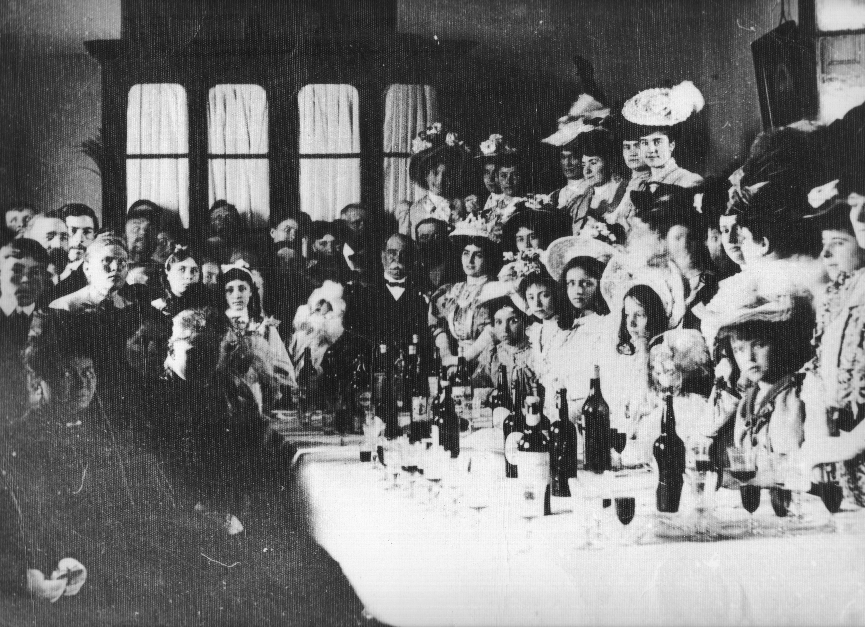
4142/2014
Sala Dardo Rocha – Primer bautismo presidencial (1907)
Sitio Histórico
Patrimonio Cultural

